Slide 1
UNIVERSIDADE FEDERAL DE PELOTAS Faculdade de Medicina Departamento de Medicina Social Curso de Especialização em Saúde da Família - UNASUS
Melhoria da atenção aos usuários com Hipertensão Arterial Sistêmica e/ou Diabetes Mellitus na UBS/ESF Alto São Severino, Caraúbas/RN
Xiovery Hernandez Fleites
Orientadora: Fernanda de Oliveira Meller
Pelotas, 2016

Slide 2
Introdução
As doenças crônico-degenerativas têm assumido importância cada vez maior no elenco de ações programáticas típicas da ação básica em função da modificação da pirâmide populacional e do estilo de vida que levam estas doenças a condições epidêmicas na população brasileira. A HAS e o DM representam dois dos principais fatores de risco, contribuindo decisivamente para o agravamento deste cenário nível nacional.

Slide 3
Introdução
A hipertensão afeta de 11 a 20% da população adulta com mais
de 20 anos.
Cerca de 85% das pessoas com acidente vascular encefálico e 40% das vítimas de infarto do miocárdio apresentam hipertensão associada.
O diabetes atinge a mulher grávida e todas as faixas etárias, sem qualquer distinção de raça, sexo ou condições socioeconômicas. Na população adulta, sua prevalência é de 7,6%.
Estas doenças levam, com frequência, à invalidez parcial ou total do indivíduo, com graves repercussões para o usuário, sua família e sociedade.

Slide 4
Caraúbas
O município de Caraúbas está situado na Mesorregião Oeste Potiguar do estado do Rio Grande do Norte.
A área do nosso município é de 1.095 km² ; sendo 14 km² na zona urbana e 1.081 Km² na zona rural.
A densidade demográfica é de 19,86hab./km², sendo o total da população de 21.750 habitantes predominando a população rural.

Slide 5
Caraúbas
Redes de serviços:
01 Hospital Regional (Estatal) 01 NASF
11 UBS: 7 com ESF e 4 Tradicionais 01 Policlínica
02 Centros de Análise Clínica 01 CAPS
03 Gabinetes Odontológicos privados 01 CEO
30 pontos de atendimento rurais 01 Clínica de fisioterapia

Slide 6
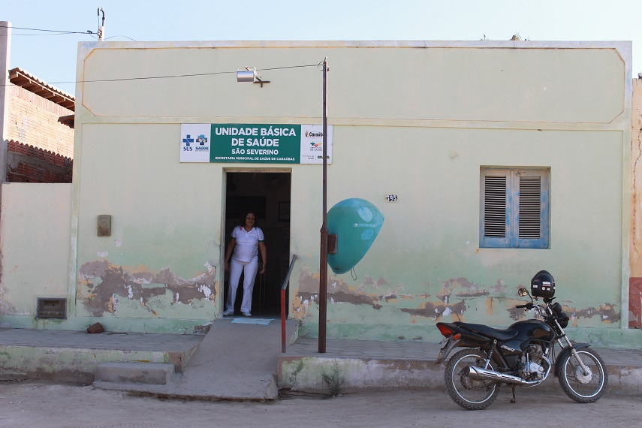
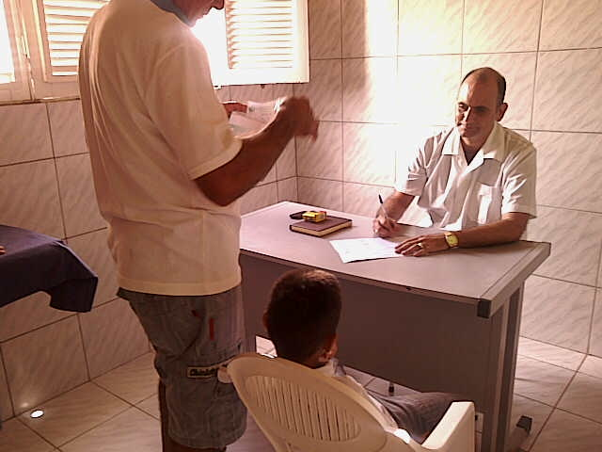
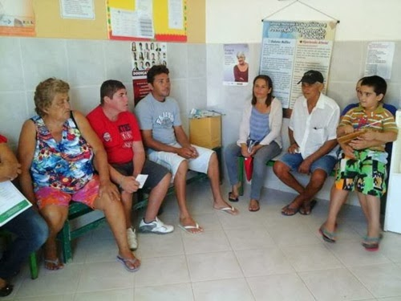
UBS ALTO SÃO SEVERINO
01 ESF (um médico, três técnicas de enfermagem, uma enfermeira).
Não apresenta equipe de saúde bucal.
Uma recepcionista, uma auxiliar de limpeza, 12 ACS.
Aproximadamente 3.000 usuários na UBS, sendo 2.640 usuários na área de abrangência da equipe.

Slide 7
UBS alto são Severino
Deficiência na estrutura física;
Acolhimento ineficiente;
Falta de conhecimento sobre os indicadores das ações programáticas;
Dificuldades com disponibilidade de insumos.

Slide 8
Ação programática antes da intervenção
- Não realização de palestras para os usuários de Hipertensão e Diabetes mellitus;
- Agendamento por livre procura sem priorização de atenção;
- Falta de conhecimentos sobre os indicadores da atenção dos grupos priorizados;
- Problemas na organização dos registros dos hipertensos e diabéticos;
- Equipe sem informação do funcionamento do serviço.

Slide 9
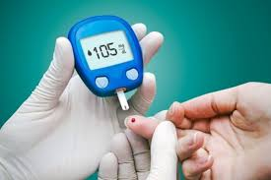
Objetivo GERAL
Melhorar a atenção à saúde dos usuários com HAS e/ou DM na UBS do Alto São Severino, em Caraúbas, Rio Grande do Norte

Slide 10
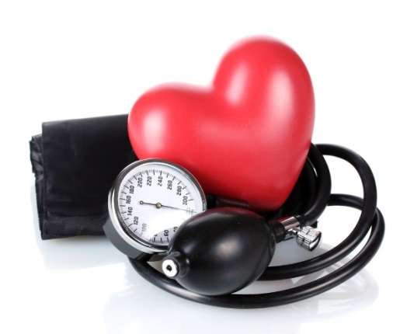
Objetivos Específicos
Ampliar a cobertura de hipertensos e diabéticos.
Melhorar a qualidade da atenção a hipertensos e/ou diabéticos.
Melhorar a adesão de hipertensos e/ou diabéticos ao programa.
Melhorar o registro das informações.
Mapear hipertensos e diabéticos de risco para doença cardiovascular.
Promover a saúde de hipertensos e diabéticos.

Slide 11
METODOLOGIA
Uso do protocolo do MS para Atenção à HAS e ao DM;
Capacitação da equipe;
Reunião com a comunidade e a gestão para esclarecimentos sobre a intervenção;
Atualização de registros;
Realização das ações clínicas e coletivas de educação em saúde.

Slide 12
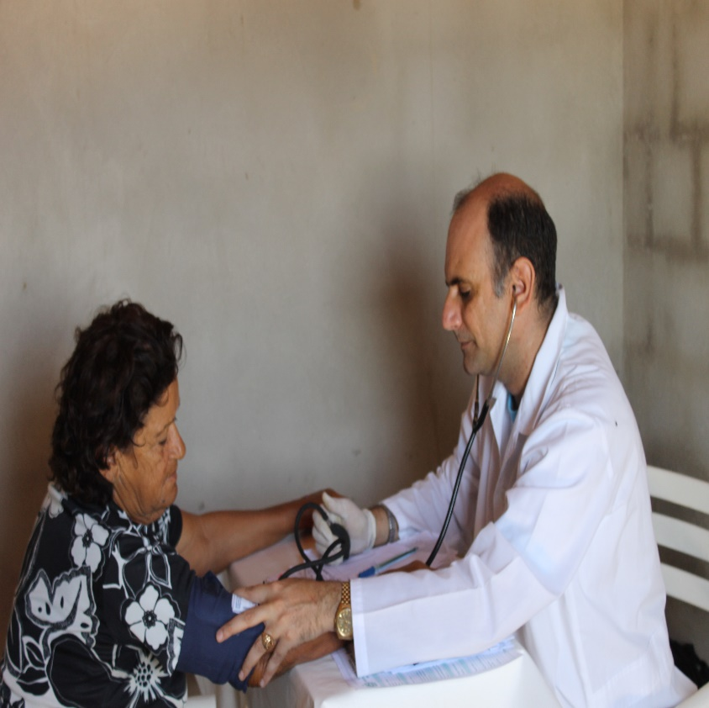
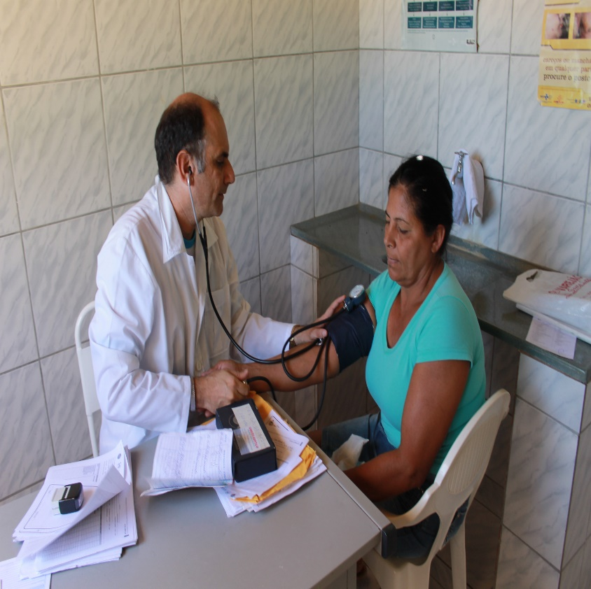
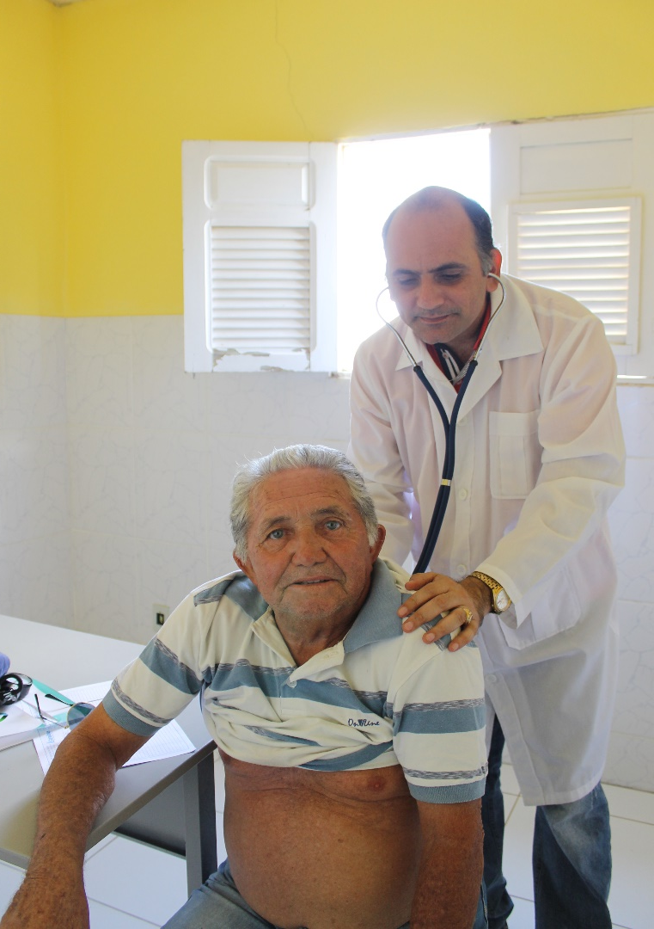
Ações de atendimento clínico

Slide 13
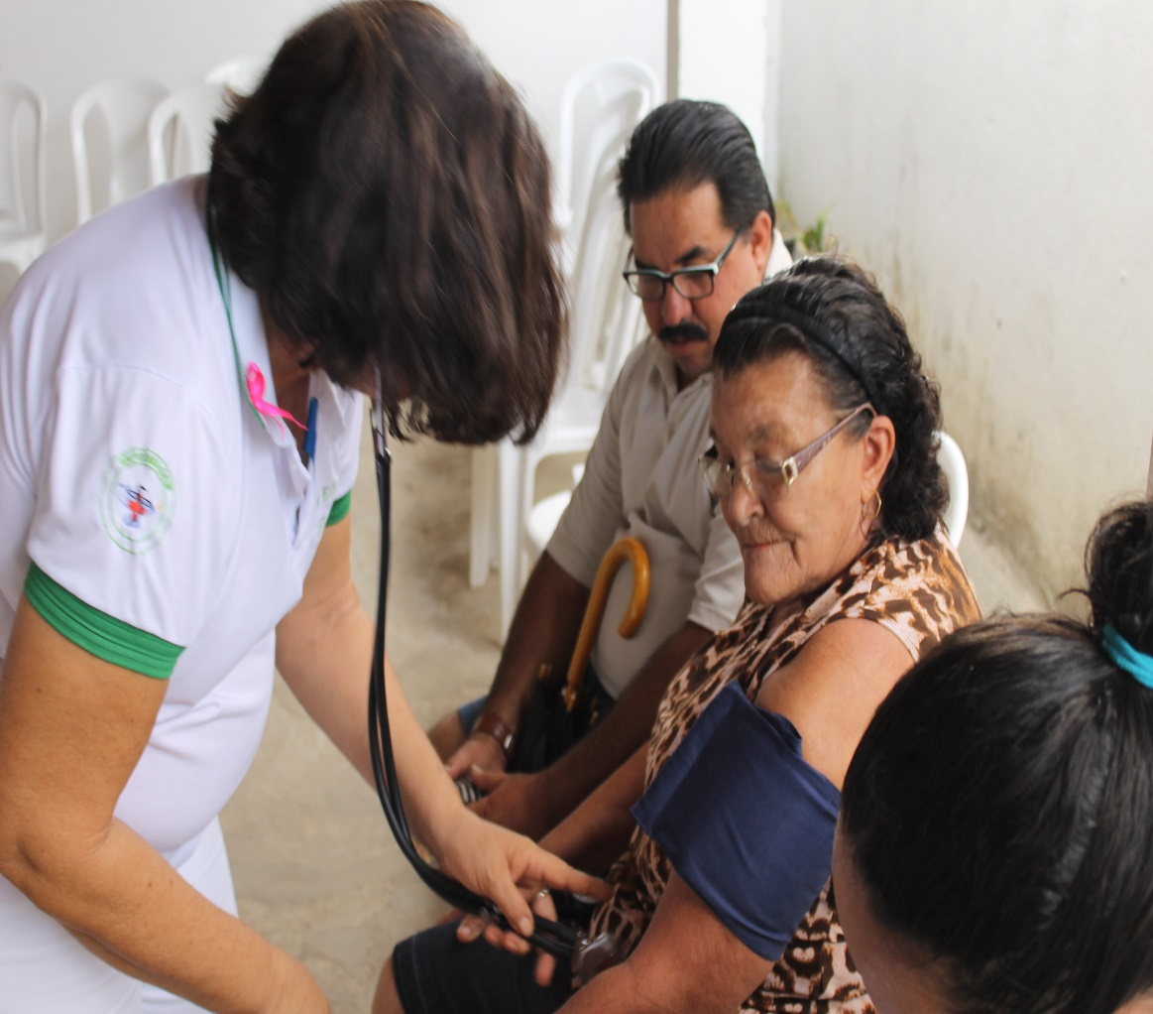
Ações clínicas

Slide 14
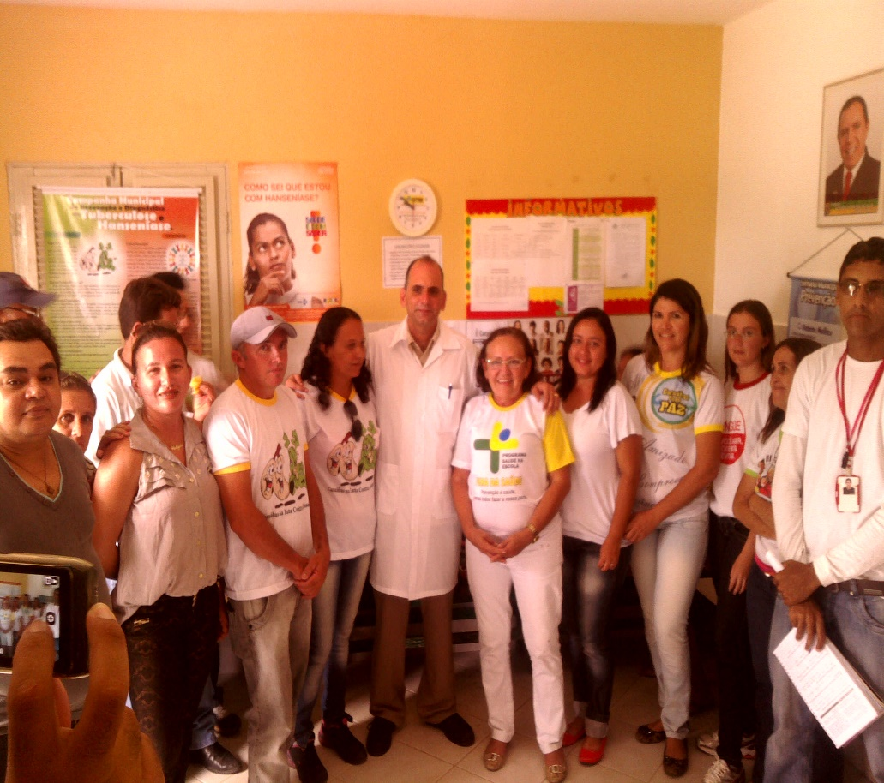
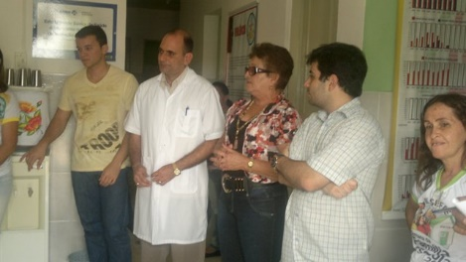
Capacitação da equipe e reunião com gestor

Slide 15
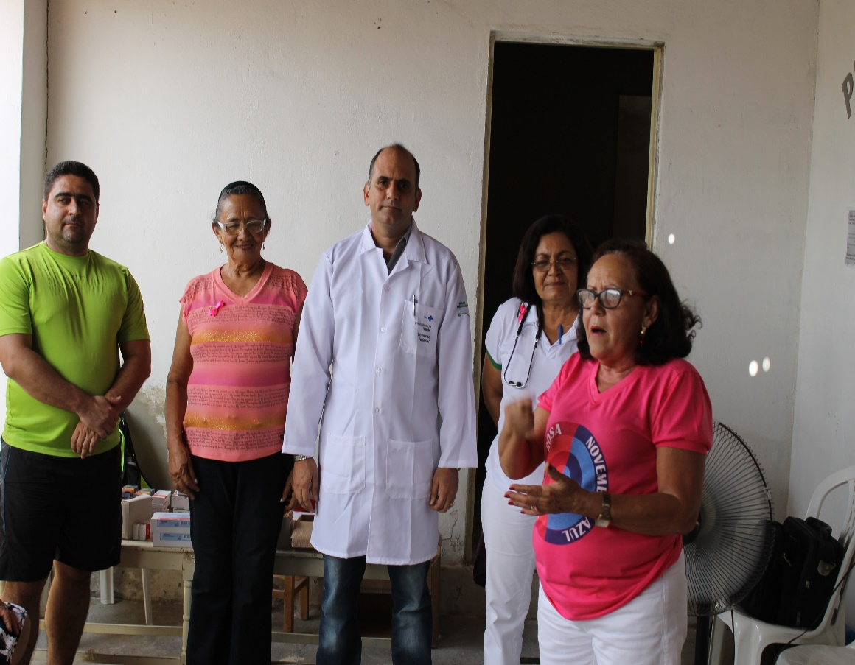
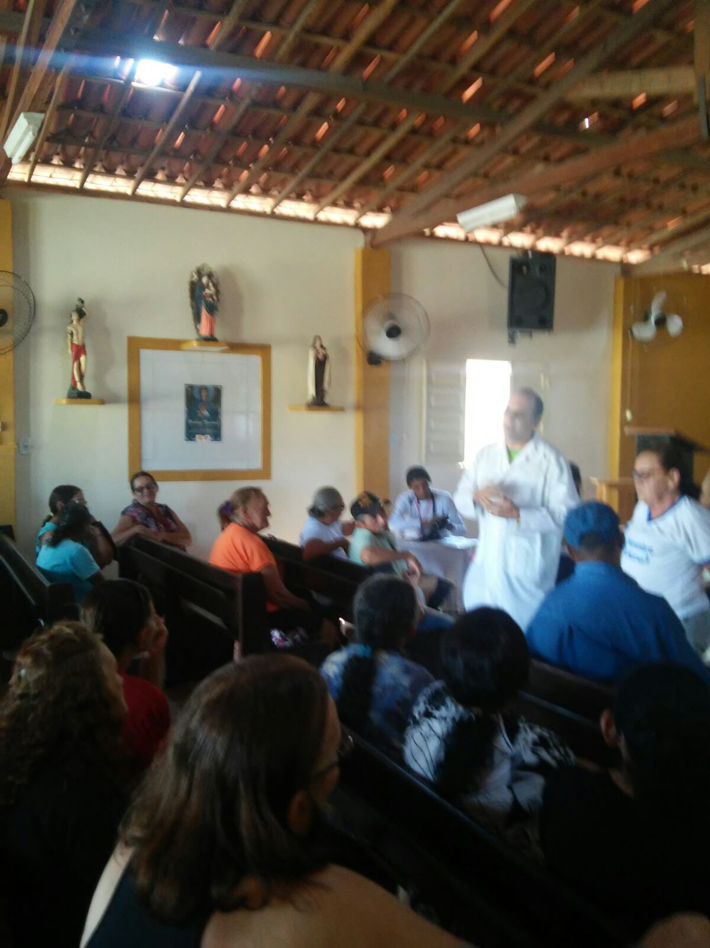
Ações de prevenção e promoção de saúde

Slide 16
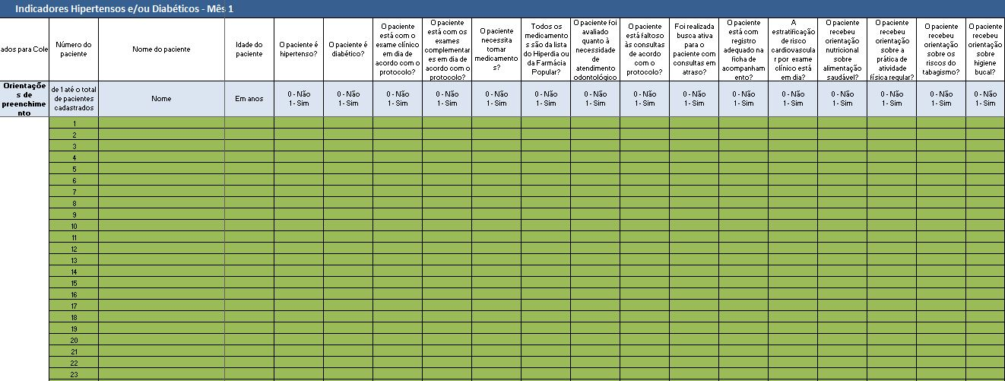
Objetivos, metas e resultados

Slide 17
Objetivo 1. Ampliar a cobertura a hipertensos e/ou diabéticos META: Cadastrar 80% dos usuários hipertensos da área de abrangência no Programa de Atenção à Hipertensão Arterial
De 402 Hipertensos na área da abrangência foram cadastrados 360 Hipertensos nos três meses da intervenção, superando a meta estabelecida de 80%.
(106 Hipertensos (26,4%) no primeiro mês, 230 (57,2%) no segundo e 360 (89,6%) no terceiro mês)
.

Slide 18
Objetivo 1. Ampliar a cobertura a hipertensos e/ou diabéticos meta: Cadastrar 80% dos usuários Diabéticos da área de abrangência no Programa de Atenção à Diabetes Mellitus
De 100 Diabéticos na área da abrangência foram cadastrados 100 Diabéticos nos três meses da intervenção, superando a meta estabelecida de 80%.
(42 Diabéticos (42%) no primeiro mês, 83 (83%) no segundo e 100 (100%) no terceiro mês)

Slide 19
Objetivo 2. Melhorar a qualidade da atenção a hipertensos e/ou diabéticos META: Garantir a 100% dos hipertensos a realização de exames complementares em dia de acordo com o protocolo
De 360 Hipertensos atendidos realizaram exames complementares 350 Hipertensos nos três meses da intervenção, significando o 97,2 %.
(96 Hipertensos (90,6%) no primeiro mês, 217 (94,3%) no segundo e 350 (97,2%) no terceiro mês)

Slide 20
Objetivo 2. Melhorar a qualidade da atenção a hipertensos e/ou diabéticos meta: Garantir a 100% dos Diabéticos a realização de exames complementares em dia de acordo com O PROTOCOLO
De 100 Diabéticos atendidos realizaram exames complementares 96 Diabéticos nos três meses da intervenção, significando o 96%.
(37 Diabéticos (88,1%) foram no primeiro mês, 79 (95,2%) no segundo e 96 (96%) no terceiro mês)

Slide 21
Indicadores de qualidade que alcançaram 100% nos 3 meses da intervenção
Objetivo 2. Melhorar a qualidade da atenção a hipertensos e/ou diabéticos
Realizar exame clínico apropriado em 100% dos hipertensos e diabéticos.
Realizar exame dos pés em 100% das pessoas com diabetes a cada 03 meses (com palpação dos pulsos tibial posterior e pedioso e medida da sensibilidade).
Priorizar a prescrição de medicamentos da farmácia popular para 100% dos hipertensos e diabéticos.
Realizar avaliação da necessidade de atendimento odontológico em
100% dos hipertensos e diabéticos.

Slide 22
Indicadores de qualidade que alcançaram 100% nos 3 meses da intervenção
Objetivo 3. Melhorar a adesão de hipertensos e/ou diabéticos ao programa
Buscar 100% dos hipertensos e Diabéticos faltosos às consultas na unidade de saúde conforme a periodicidade recomenda.
Objetivo 4. Melhorar o registro das informações
Manter ficha de acompanhamento de 100% dos hipertensos e diabéticos cadastrados na unidade de saúde.
Objetivo 5. Mapear hipertensos e diabéticos de risco para doença cardiovascular
Realizar estratificação do risco cardiovascular em 100% dos hipertensos e e e diabéticos cadastrados na unidade de saúde

Slide 23
Indicadores de qualidade que alcançaram 100% nos 3 meses da intervenção
Objetivo 6. Promover a saúde de hipertensos e diabéticos.
Garantir orientação nutricional sobre alimentação saudável a 100% dos hipertensos e Diabéticos
Garantir orientação em relação à prática regular de atividade física a 100% dos usuários hipertensos e diabéticos.
Garantir orientação sobre os riscos do tabagismo a 100% dos usuários hipertensos.
Garantir orientação sobre higiene bucal a 100% dos usuários
hipertensos e diabéticos

Slide 24
Discussão
Foi importante para o serviço: melhorou a qualidade do atendimento aos Hipertensos e Diabéticos; melhorou os indicadores monitorados; organizou o fluxo de atendimento do grupo priorizado; melhorou o acolhimento, organizou os prontuários e registros dos usuários com doenças crônicas.
Foi importante para a equipe: qualificou o trabalhou, ampliou o conhecimento dos profissionais, integrou o trabalho da equipe; permitiu a troca de conhecimento com a comunidade.
Foi importante para a comunidade: Melhoria do vínculo equipe-comunidade; melhorou o acolhimento do usuário; facilitou o intercâmbio com os grupos priorizados e a realização das atividades educativas.

Slide 25
Reflexões sobre o curso
Melhorias em minha prática clínica;
Importância das ações de promoção e prevenção;
Vínculo com os hipertensos, diabéticos e comunidade;
Estímulo para o trabalho continuar.

Slide 26
Agradecimentos
À minha orientadora e amiga virtual Fernanda de Oliveira Meller, por sua compressão, sua paciência, seu apoio e ajuda.
À toda minha equipe de saúde que dia a dia trabalhamos juntos com muita dedicação e amor;
A meu tesouro mais querido: minha família, minha esposa, meus pais, minhas filhas, que são a energia que impulsa cada latido do meu coração.
À toda nossa população e a nosso povo que é a razão de nosso trabalho.

Slide 27
OBRIGADO

